Slide 1
1 光电效应和康普顿效应都是光子和物质原子中的电子相互作用过程，其区别何在？在下面几种理解中，正确的是( )

Slide 2
A 两种效应中电子与光子组成的系统都服从能量守恒和动量守恒定律
B 光电效应是由于电子吸收光子能量而产生的，而康普顿效应则是由于电子与光子的弹性碰撞过程
C 两种效应都相当于电子与光子的弹性碰撞过程
D 两种效应都属于电子吸收光子的过程

Slide 3
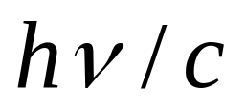
2 关于光子的性质，有以下说法：
1 不论真空中或介质中的速度都是c；
2 它的静止质量为零；
3 它的动量为 ；
4 它的总能量就是它的动能；
5 它有动量和能量，但没有质量.

Slide 4
其中正确的是（ ）
A 1、2、3 B 2、3、4
C 3、4、5 D 3、5

Slide 5
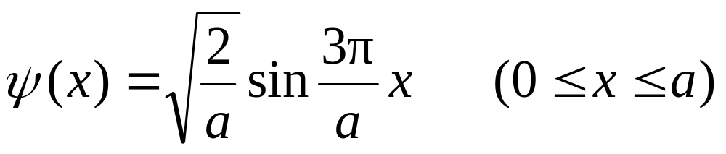
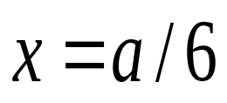
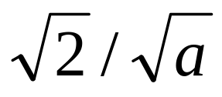
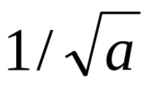
3 已知粒子在一维矩形无限深势阱中运动，其波函数为
那么粒子在 处出现的概率密度为（ ）
A B 1/a
C 2/a D

Slide 6
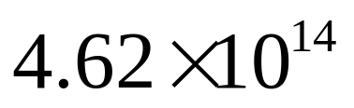
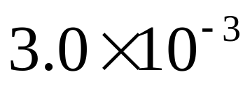
4 钾的截止频率为 H_{Z}，今以波长为435.8nm的光照射，求钾放出光电子的初速度.
5 在康普顿效应中，入射光子的波长为 nm，反冲电子的速度为光速的60%，求散射光子的波长及散射角.

Slide 7
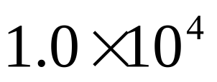
6 一具有 eV能量的光子，与一静止自由电子相碰撞，碰撞后，光子的散射角为60˚，试问（1）光子的波长、频率和能量各改变多少？（2）碰撞后，电子的动能、动量和运动方向又如何？
7 计算氢原子光谱中莱曼系的最短和最长波长，并指出是否为可见光.

Slide 8
8 如用能量为12.6 eV的电子轰击氢原子，将产生哪些谱线？
9 求温度为27˚C时，对应于方均根速率的氧气分子的德布罗意波的波长.
10 若电子和光子的波长均为0.20nm,则它们的动量和动能各为多少？

Slide 9
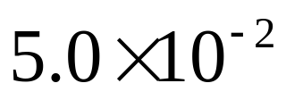
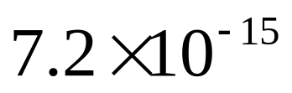
11 电子位置的不确定量为 nm时，其速率的不确定量为多少？
12 铀核的线度为 m，求其中一个质子的动量和速度的不确定量.
13 设有一电子在宽为0.20nm的一维无限深的方势阱中. （1）计算电子在最低能级的能量；（2）当电子处于第一激发态时,在何处出现的概率最小，其值为多少？

Slide 10
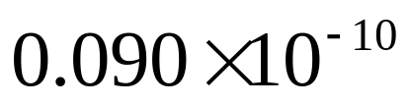
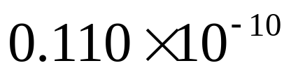
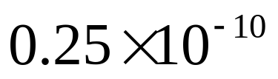
14 一电子被限制在宽为0.10nm的一维无限深势阱中运动.（1）欲使电子从基态跃迁到第一激发态需给它多少能量?（2）在基态时，电子处于 m与 m之间的概率为多少？（3）在第一激发态时,电子处于0与 m之间的概率为多少?

Slide 11

15 氢原子中的电子处于n=4、l=3的状态. 问（1）该电子角动量L的值为多少？（2）这角动量L在z轴的分量有哪些可能的值？（3）角动量L与z轴的夹角的可能值为多少？
END

